Slide 1

Жетісай ауданы мамандандырылған «Дарын» мектеп-интернаты КММ

Slide 2
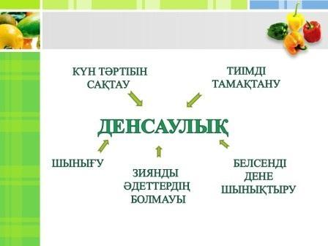

Slide 3
Дұрыс тамақтану – адамның қалыпты өсуі мен дамуы, денсаулықты сақтау мен нығайтуы үшін тамақ құрамы мен сапасының дұрыс болуы.

Slide 4
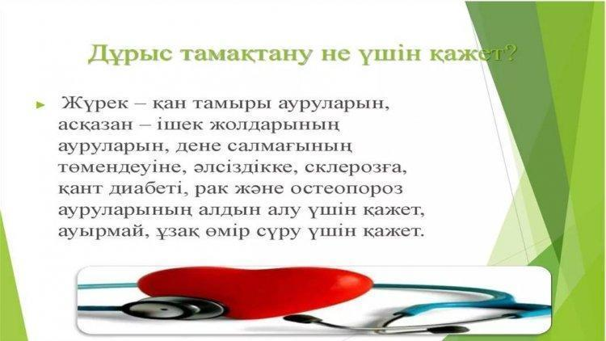

Slide 5
Дұрыс тамақтанудың ережелері:
Тәртіп
Уақыт
Сапа
Мөлшер

Slide 6
Дұрыс тамақтанудың негізгі шарттары:
тағам компоненттерінің дұрыс қатынасы (белоктар, майлар, көмірсулар), орта есеппен 1: 1: 4
аминқышқылдары, май қышқылдары, витаминдерге, микроэлементтерге, минералдарға, суға деген қажеттілігін қанағаттандыруы керек.
калориялылығы, тұтынылатын калория мөлшері жынысына, жасына, жеке физиологиялық ерекшеліктеріне, өмір салтына, белгілі бір адамның жұмысының сипатына байланысты
Санитарлық-гигиеналық талаптар

Slide 7
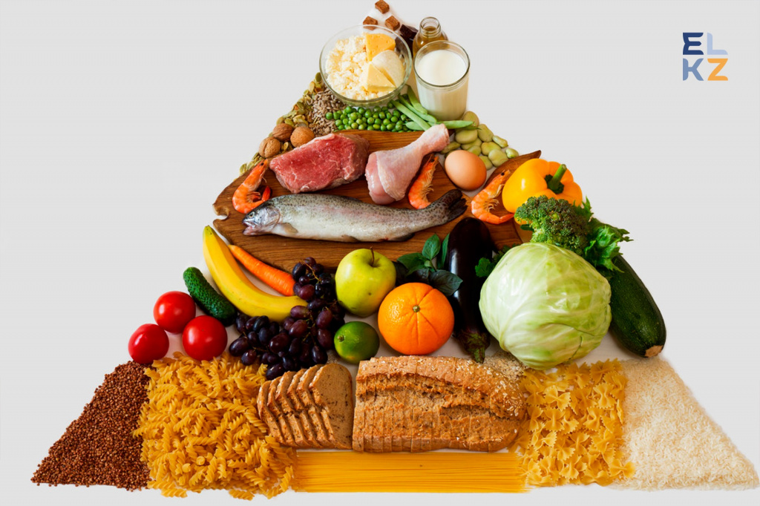
5%
20%
35%
40%

Slide 8
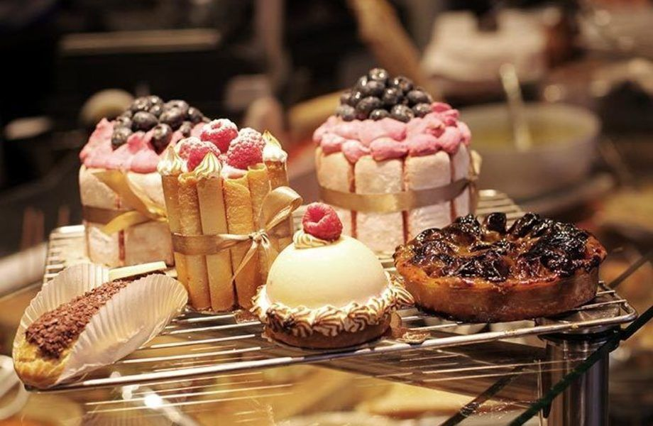
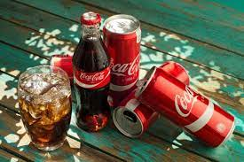
Қандай тағамдар денсаулыққа зиянды?
Кондитерлік өнімдердің құрамында көп мөлшерде қант, түрлі бояулар, химиялық қоспалар болады. Бұл өнімдерді күнделікті өмірде жиі тұтыну салдарынан қан құрамындағы зиянды холестерин мөлшері көбеюі және семіздіктің алғашқы белгілеріне душар болуы мүмкін.
Газдалған сусындар қант, әртүрлі денсаулыққа зиянды қоспалардан және ең бастысы газдан тұрады. Мұндай сусындар шөлдегенде шөлінді қандырғанымен, денсаулықтың нашарлауына әкеліп соқтырады.

Slide 9
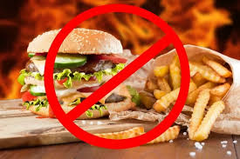
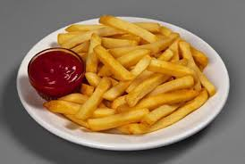
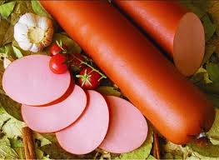
Көптеген шұжық өнімдері майлылығы жағынан денсаулыққа зиянды азық-түліктердің қатарына жатады. Себебі шұжық өнімдері соя ақуызы, құс еті, мал еті, крахмал ұны, малдың терісінен және т.б жасалған қоспадан тұрады.
Қытырлақ әрі ауызда тез еритін қуырылған картоптарды жасау үшін картоп, өсімдік майы, жұпар иіс беретін ароматизаторлар, нәруыз, реңк беру үшін химиялық түрлі қоспалар пайдаланылады.
Фаст-фудтың құрамында өте көп мөлшерде ас тұзы болады. Ас тұзы тамақты ұзақ уақытқа дейін өз қалпында сақтау үшін пайдаланылады. Күнделікті өмірде ас тұзын жиі қолдану артерия қысымының жоғарылауына, жүрек талмасының пайда болуына, мидағы қан айналысының кенеттен бұзылуына әкеліп соғады. Фаст-фудты жиі тұтыну әсіресе жасөспірімдерге кері әсерін тигізеді.

Slide 10
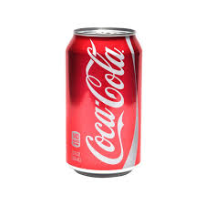
Газдалған сусындар (Кока-кола)
Газдалған су
Бояғыштар
Ортофосфор қышқылы
Натрий цитраты
Натрий цикломаты
Калий ацесульфам
Аспартам Е( 951)
Кофеин
Қант
Натрий бензоаты

Slide 11
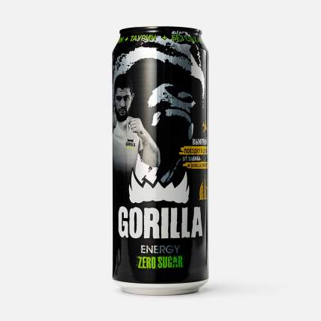
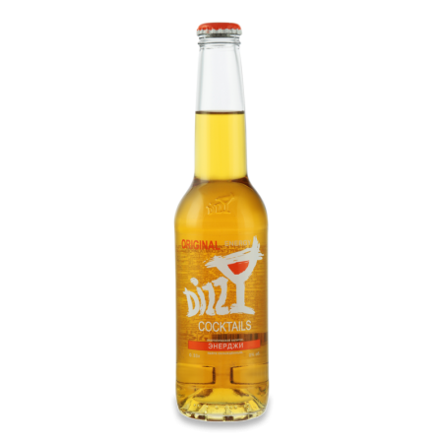
Энергетикалық сусындар
Қант
Газдалған су
Кофеин
Аминқышқылдары
Таурин, гуарана
Теофиллин, теобромин
Бояғыштар
Хош иістендіргіштер
Витаминдер
Стимуляторлар

Slide 12
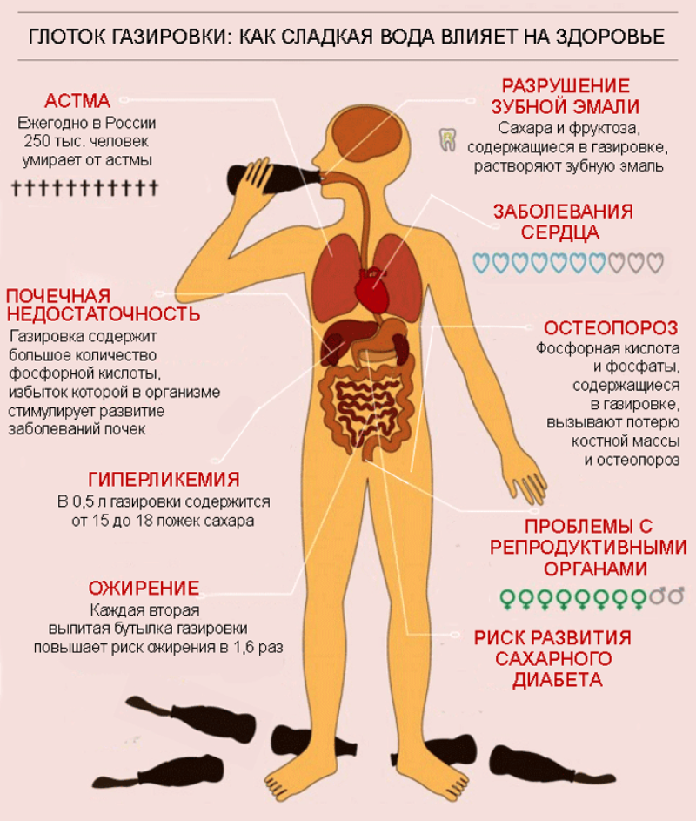

Slide 13
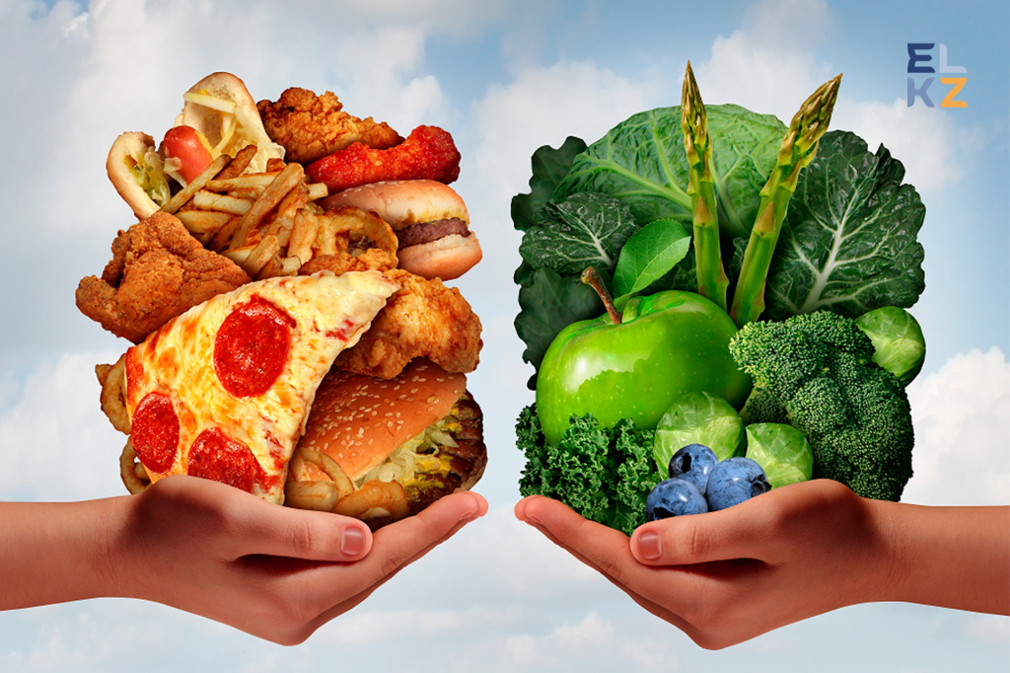

Slide 14
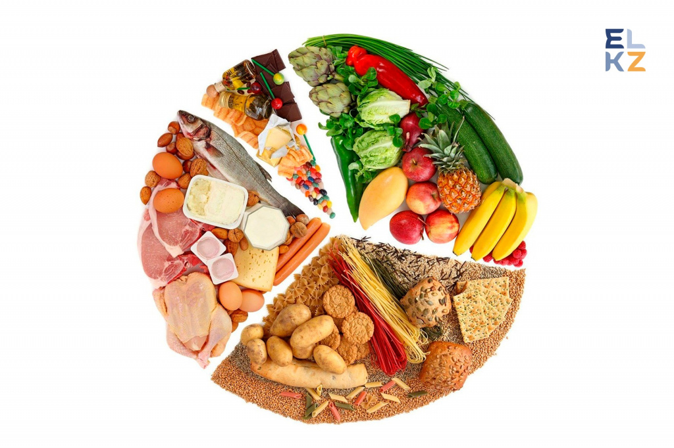
Назарларыңызға рахмет!

